Slide 1
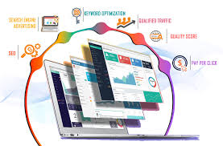

Menarik Pembeli dengan Teknologi Penelusuran, Semantik dan Rekomendasi
Tim SisFo

Slide 2
Penggunaan Teknologi Pencarian untuk kesuksesan bisnis
Mesin pencari
sebuah aplikasi untuk menemukan halaman web atau konten lain (mis., dokumen, file media) pada sebuah jaringan komputer.
Google, Bing, Yahoo dll
Spider
Atau CRAWLER,bot web atau sederhananya "Bot", spider adalah program komputer kecil yang dirancang untuk melakukan tugas otomatis dan berulang dalam internet. Digunakan oleh mesin pencarian memindai halaman web dan mengembalikan informasi untuk disimpan dalam gudang halaman web.

Slide 3

Direktori web
adalah daftar kategori halaman web yang dibuat dan dipelihara oleh seseorang. Contoh direktori populer Best of The Web (botw.org), dan Looksmart.com.
Mesin pencari hybrid
menggabungkan hasil direktori yang dibuat oleh manusia dan hasil dari mesin dengan tujuan menambah akurasi dan jangkauan Internet yang luas.
Mesin pencari meta
mengumpulkan hasil dari mesin pencari lain. Misalnya,Dogpile.com membuat daftar dengan menggabungkan hasil dari Google dan Yandex,dua mesin pencari berbasis crawler, dan Yahoo, alat pencarian hybrid.
Mesin pencari semantik
dirancang untuk mencari informasi berdasarkan sifatnya dan arti konten Web, bukan pencocokan kata kunci sederhana. Tujuannya meningkatkan keakuratan dan kegunaan hasil pencarian.

Slide 4
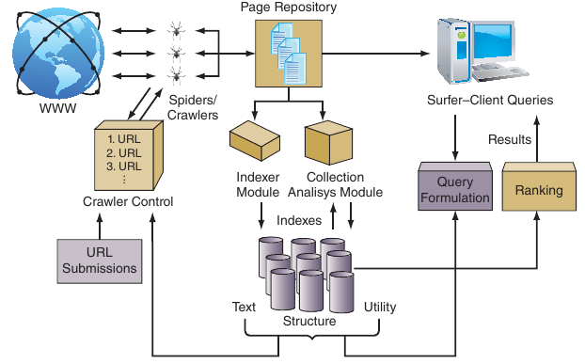
Komponen mesin pencari

Slide 5
Crawler control module
Indexer module
Collection analysis module
Retrieval/Ranking module
Halaman web yang diambil oleh spider, bersama dengan indeks dan informasi peringkat, disimpan di server besar
Antarmuka Query

Slide 6
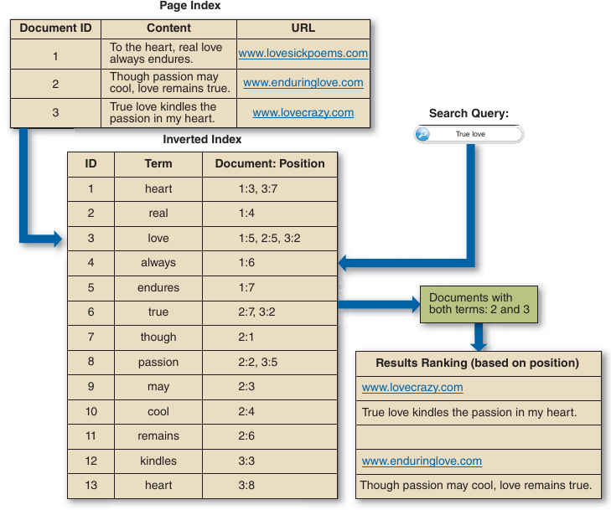
Mesin pencari menggunakan indeks terbalik untuk menemukan konten Web secara efisien berdasarkan istilah kueri penelusuran

Slide 7
Mengapa pencarian penting untuk bisnis ?
Peran teknologi pencarian
Pencarian perusahaan — mencari informasi dalam organisasi Anda
Mesin rekomendasi — menyajikan informasi kepada pengguna tanpa meminta mereka untuk melakukan pencarian aktif
Pemasaran mesin pencari (SEM) —dapat ditemukan oleh konsumen di Web
Pencarian web — menemukan informasi bisnis penting secara online

Slide 8
Search Engine Marketing
koleksi online strategi pemasaran dan taktik yang mempromosikan merek dengan meningkatkan visibilitas mereka di SERP melalui pengoptimalan dan periklanan
3 jenis pencarian
Pencarian informasi
Pencarian navigasi
Pencarian transaksional

Slide 9
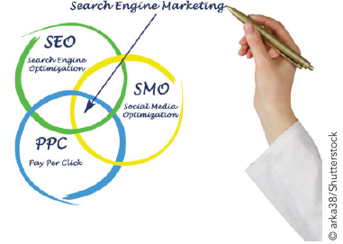
SEM mengintegrasikan tiga strategi berbeda:
pengoptimalan mesin pencarian (SEO)
bayar per klik (PPC)
pengoptimalan media sosial (SMO)

Slide 10
Organic Search dan Search Engine Optimization
Tujuan SEO adalah membantu organisasi meningkatkan lalu lintas ke situs web
Faktor peringkat dikelompokkan menjadi setidaknya tiga kategori berbeda: reputasi atau popularitas, relevansi, dan kepuasan pengguna
Faktor Popularitas yang Digunakan oleh Mesin Pencari
Indikator media sosial
Lalu lintas situs
Tercantum di direktori Web berkualitas
Reputasi di ulasan situs
PageRank dari situs yang mengandung backlink
Rasio klik-tayang (RKT) SERP
Faktor halaman
Dwell time dan bounce rate: Dwell time

Slide 11
Konten dan Inbound Marketing
Inbound Marketing
Sebuah pendekatan pemasaran yang menekankan SEO, konten pemasaran dan strategi media sosial untuk menarik pelanggan.
Pemasar masuk dan menarik pelanggan ke situs web mereka dengan konten yang informatif, berguna, atau menghibur.
Teknik pemasaran didasarkan pada strategi yang mengintegrasikan konten, SEO, dan taktik media sosial

Slide 12
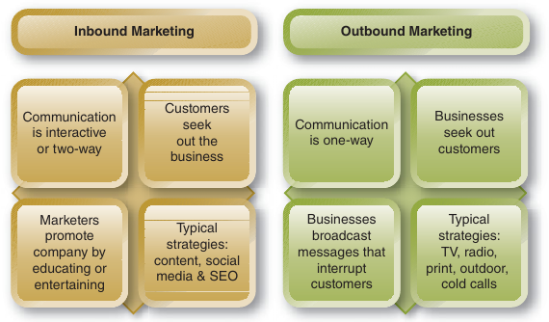
Inbound Marketer menggunakan konten yang berharga, SEO, dan media sosial untuk menarik pelanggan

Slide 13
Sebuah Pencarian untuk Makna — Teknologi Semantik
Dengan teknologi mobile, web selalu dapat diakses
Konteks mendefinisikan maksud dari pengguna; misalnya, membeli yang berhubungan dengan musik, mencari pekerjaan, untuk berbagi kenangan dengan teman dan keluarga.
Personalisasi mengacu pada karakteristik pribadi pengguna yang memengaruhi seberapa relevan konten, perdagangan, dan komunitas bagi seorang individu.
Pencarian vertikal, berfokus pada pencarian informasi di area konten tertentu, seperti perjalanan, keuangan, hukum, dan medis.

Slide 14
Web Semantik adalah salah satu kemampuan dimana komputer dapat menginterpretasikan makna konten (data) dengan menggunakan metadata
“Semantik (dalam TI) adalah komputasi yang bermakna: penerapan pemrosesan bahasa alami (NLP) untuk mendukung pengambilan informasi, analisis, dan integrasi data yang mencakup informasi numerik dan "tidak terstruktur". " (Grimes, 2010)

Slide 15
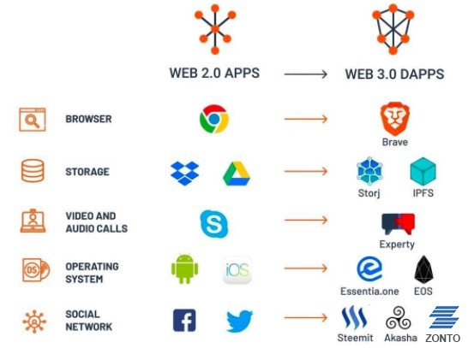
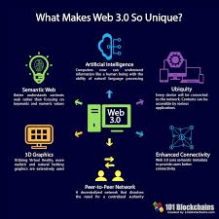
Evolusi Web

Slide 16
Bahasa Web 3.0
resource description framework (RDF), Web ontology language (OWL), and SPARQL (simple protocol and RDF query language)
Pencarian semantik didasarkan atas pencarian arti atau makna kata dan kalimat, bukan pencarian berdasarkan kata kunci atau frasa
“Pencarian semantik adalah proses mengetik sesuatu ke mesin pencari dan mendapatkan lebih banyak hasil daripada hanya yang menampilkan kata kunci sesuai yang diketik di kotak telusur. Pencarian semantik akan memperhitungkan konteks dan arti istilah yang anda cari. Ini tentang pemahaman asumsi yang dibuat oleh pencari saat mengetik pertanyaan dalam pencarian." (DiSilvestro, 2013)

Slide 17
Fitur pencarian semantik dan manfaatnya
Fitur
Pencarian / kueri terkait.
Hasil referensi.
Hasil yang dianotasi secara semantik.
Pencarian kesamaan teks lengkap.
Telusuri anotasi semantik / sintaksis.
Pencarian konsep.
Pencarian berbasis ontologi.
Pencarian Web Semantik.
Pencarian dengan berbagai segi.
Pencarian dengan pengelompokkan.
Pencarian dengan bahasa alami (NL).
Situs web yang dioptimalkan dengan teknologi semantik menghasilkan metadata yang lebih kaya, daftar yang lebih menarik di SERP. Google menyebut cuplikan yang kaya.

Slide 18
Contoh rich snippets

Slide 19
Mesin Rekomendasi
Mesin rekomendasi secara proaktif mengidentifikasi produk yang memiliki probabilitas tinggi untuk konsumen beli
3 pendekatan untuk membuat rekomendasi
Penyaringan berbasis konten
Penyaringan kolaboratif
Strategi hibrid
Hybrid berbobot
Hybrid campuran
Hybrid bertingkat
Hybrid mensenyawakan

Slide 20
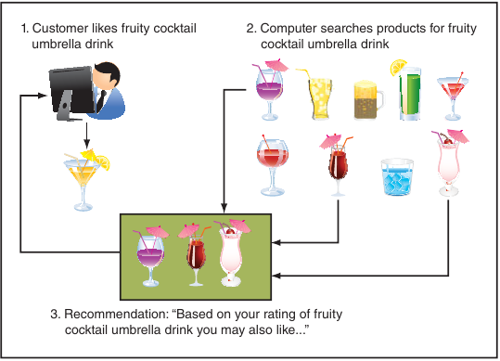
Penyaringan berbasis konten

Slide 21
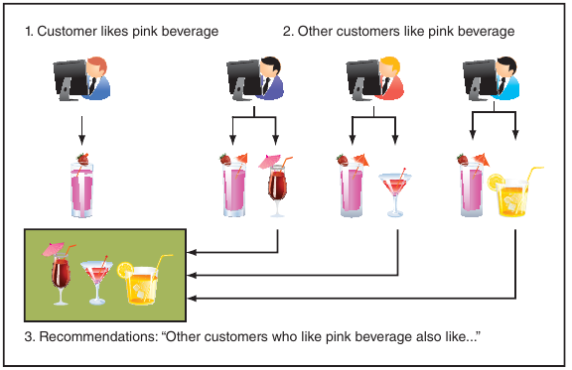
Penyaringan kolaboratif

Slide 22
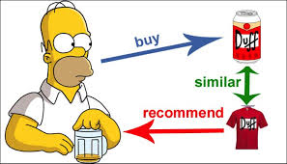
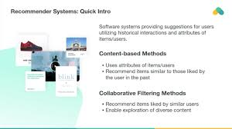
Keterbatasan mesin rekomendasi
Terlambat mulai atau pengguna baru
Ketersebaran
Konten fitur terbatas
Spesialisasi berlebihan

Slide 23
akhir bab 6

